Slide 1
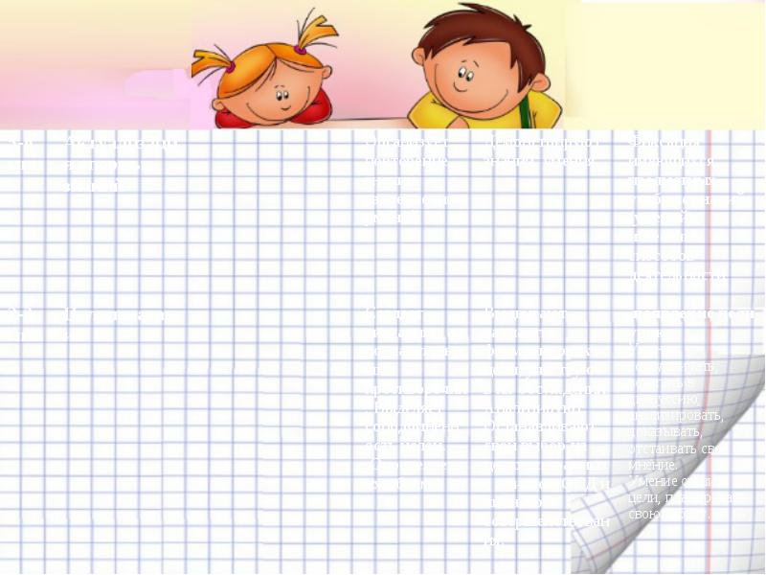
Конкурс Весёлых Мастеров

Slide 2
Конкурс «Приветствие»

Slide 3
«Рукодельницы»

Slide 4
«Добрые молодцы»

Slide 6
Конкурс «Лучший орнамент»

Slide 7
Орнамент – это узор, состоящий из
ритмически повторяющихся элементов.

Slide 9
ПЕРСНАТОК

Slide 10
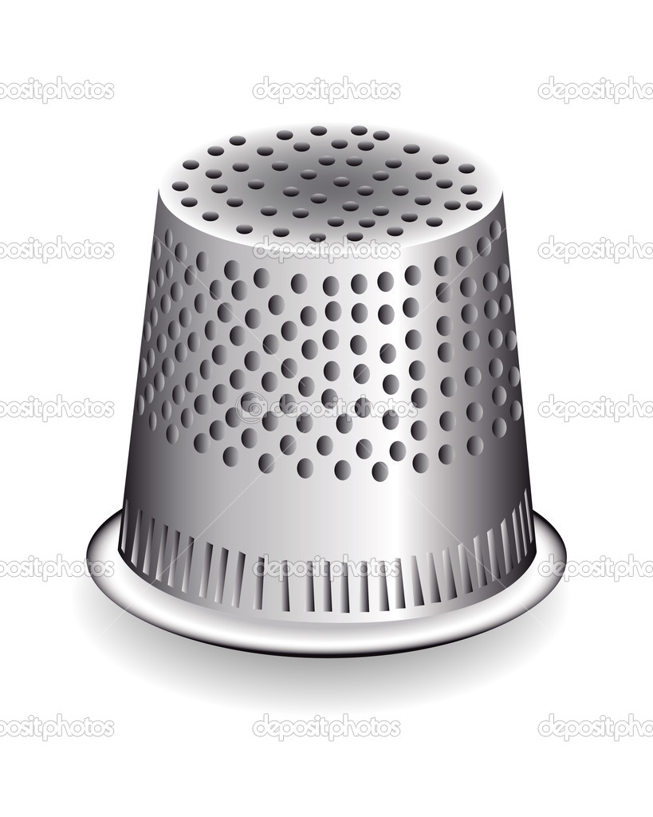
наперсток

Slide 11
ЦЫНИНОЖ

Slide 12
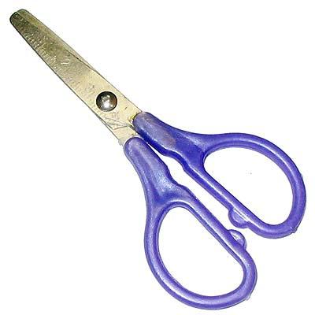
ножницы

Slide 13
ИПЛА

Slide 14
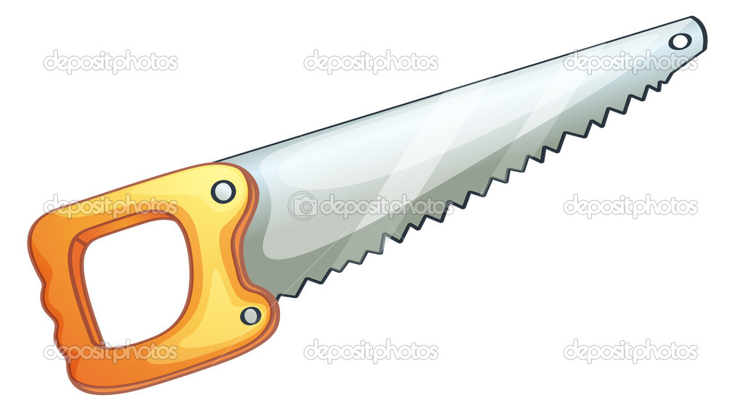
пила

Slide 15
ЛТОМООК

Slide 16
молоток

Slide 17
АТЕЛМ

Slide 18
метла

Slide 19
ВЛОНПКИ

Slide 20
половник

Slide 21
Конкурс капитанов « Поварята»

Slide 22
Конкурс «Умелая портниха»

Slide 23
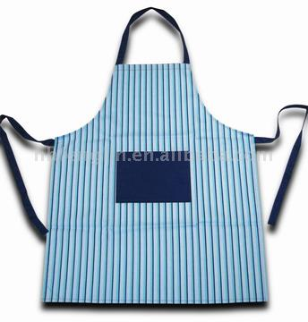

Slide 24
Музыкальная пауза

Slide 25
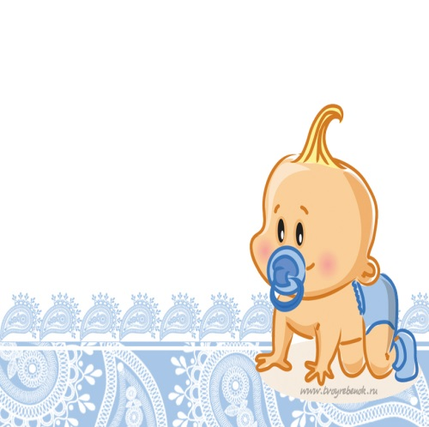
Конкурс «Ласковая няня».

Slide 26
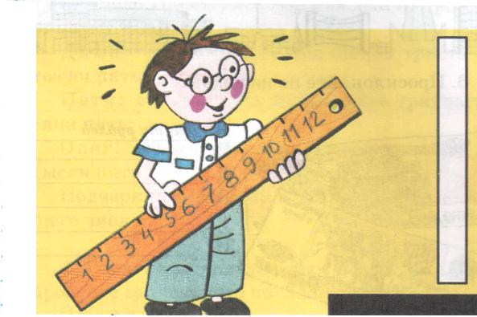
Конкурс «Точный глаз»

Slide 27
Танец «Поварята»

Slide 28
Награждение

